Slide 1
实验9 正弦波产生电路 实验11 精密全波整流电路

Slide 2
实验九 正弦波产生电路
———— 桥式RC振荡电路

Slide 3
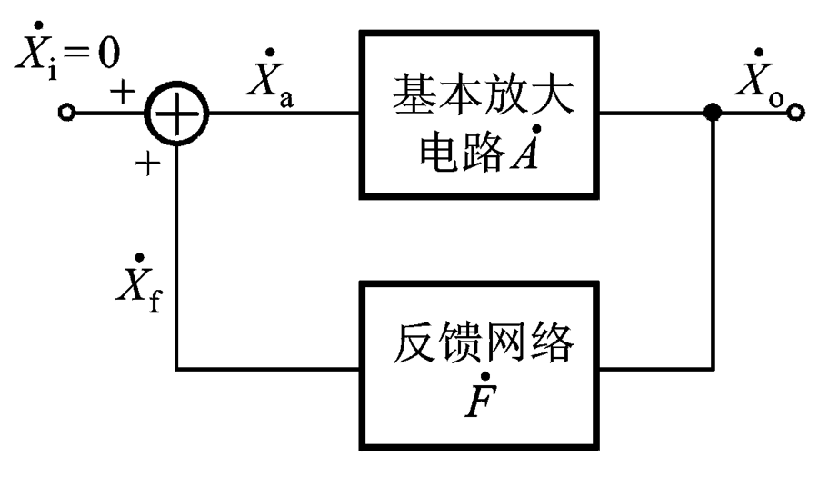
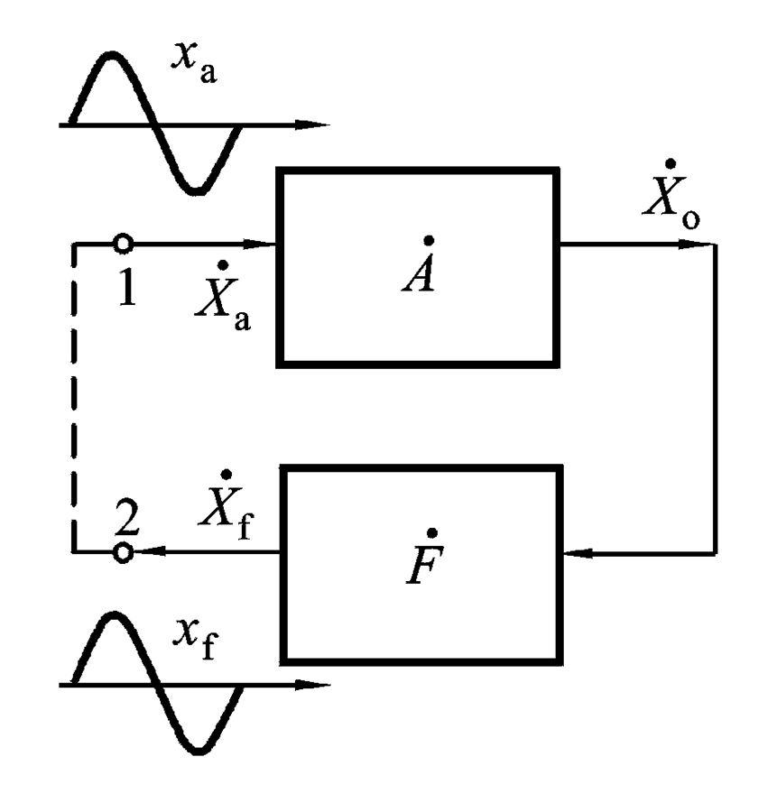
一 桥式RC振荡电路的原理
1 振荡
输入信号
输出信号
正反馈放大电路框图
则
放大电路增益：无穷大，则X_{i} =0
图：正反馈正弦波振荡放大电路框图
振荡条件：
振幅平衡条件
相位平衡条件
Notes:
xi=0
因为增益无穷大，所以不需要输入信号
若xa是正弦信号
在xf也是相同正弦信号
系统是因果系统，
因此在t=0的起始时刻必然有输入信号

Slide 4
一 桥式RC振荡电路的原理
2 起振和稳幅
≈0
t=0
若
起振的输入信号源来自何处？
电路器件内部噪声以及电源接通扰动
噪声中，满足上述条件的某一频率ω₀的噪声信号被放大，成为振荡电路的输出信号。
当输出信号幅值增加到一定程度时，就要限制它继续增加，否则波形将出现失真。
稳幅的作用就是，当输出信号幅值增加到一定程度时，使振幅平衡条件从 回到
Notes:
无论输入信号Xi多么小，都会被无线放大。
振荡电路是单口网络，无需输入信号就能起振，起振的信号源来自何处？
1：前面讲了可以震荡的条件，那如何让系统开始震荡了。
2：从起震，回到正常的稳定的震荡状态。
实时时间系统是因果的，先有因，后有果。
稳定系统：有限的输入，有限的响应
不稳定系统：系统状态不可能稳定保持。

Slide 5
二 实验内容<< 1 电路结构
稳幅环节
Z₁
反馈网络F:
(Z₁和Z₂串联)
Z₂
起振：
即
稳幅：
稳幅

Slide 6
二 实验内容<< 2 产生正弦信号
稳幅环节
Z₁
F_{v}=Z₂/(Z₁+Z₂)
正反馈最大值为1/3
电路平衡时应有
A_{vf} F_{v}=1即A_{vf} =3
A_{vf} =1+R_{f}/R₁
Z₂
起振：调节R_{f} ≈>36K
即R_{p}≈>26k使A_{vf} >3
Notes:
建议先将RP调整到是AV为3的时，的阻值。

Slide 7
二 实验内容<< 3 实验数据
实验数据表格
(1) C=0.033uf，f_{o}=945Hz，计算R=5.1k。验证 f_{o}
(2) 调节R_{p}，使振荡稳定且输出不失真情况下，
测量输出信号V_{o}，完成实验数据表格
(3) 调节R_{p}为最大和最小时，观察负反馈强弱对
输出波形V_{o}的影响。

Slide 8
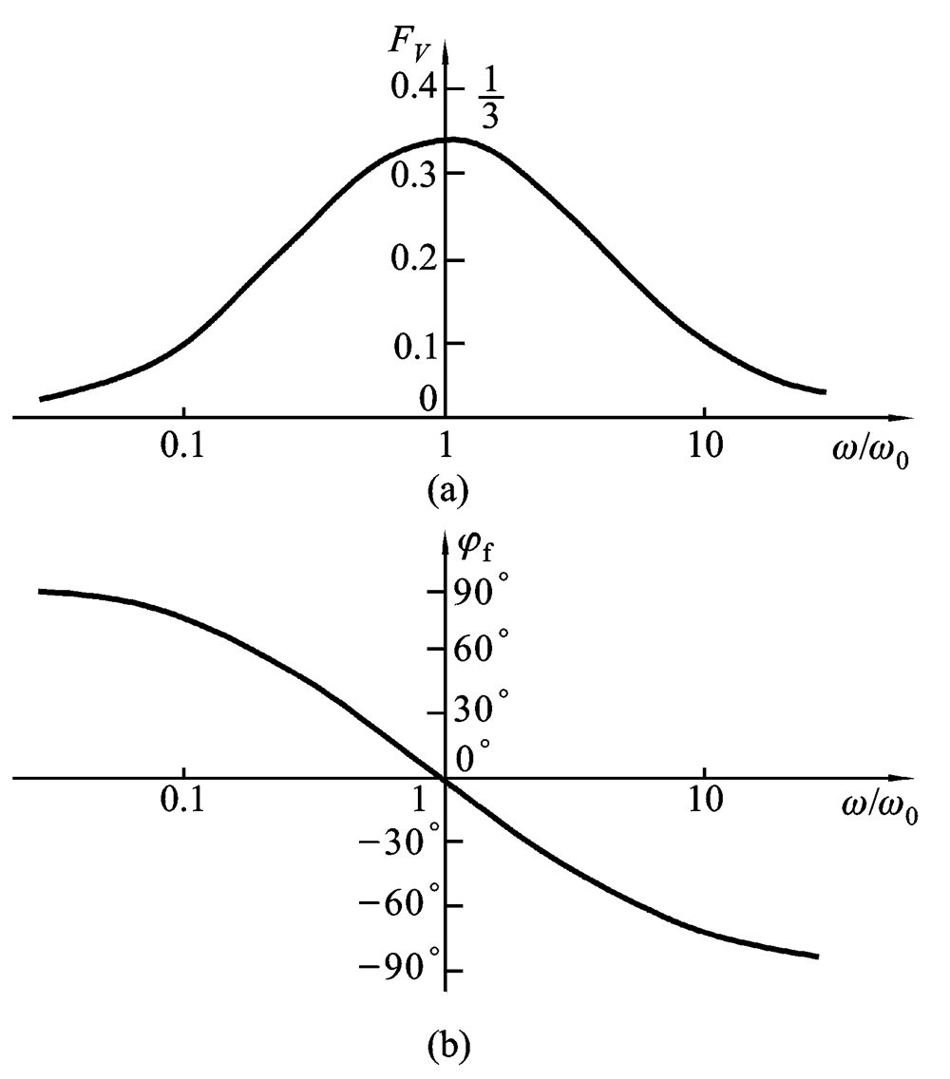
二 实验内容<<2 测量开环幅频特性和相频特性
1)波形发生器调节出v_{i ,} 与产生的正弦信号同
3)保持v_{i} 幅值不变，调节频率
4)测量各个频率: 输出的峰峰值-幅率特性
5)测量各个频率: v_{i} 的v_{o} 相位差 -相频特性
+
v_{i}
₋
Notes:
测量方法与：BJT的频率特征方法也一样
幅率特性
相频特性

Slide 9
实验9报告要求
P100
1、总结负反馈对波形的影响
调节Rp，观察Rp大小对输出波形的影响
2、记录不失真情况下Vo波形
稳定振荡时测量峰峰值和频率
3、测量开环幅频和相频特性，记录到表4.9.1
断开ａ点，调节输入信号的频率
此时输入的信号幅度保持和步骤2测量结果一致
用cursor功能测量时间差，换算为相差
4. 思考题

Slide 10
实验十一 精密全波整流电路
Notes:
半波整流电路是一种利用二极管的单向导通特性来进行整流的常见电路，除去半周、剩下半周的整流方法，叫半波整流。

Slide 11
一 实验电路与工作原理
函数发生器
V_{ip-p}=1V
f =1kHz
20k
10k
+
V_{o1}
D1
D2
–
-
V_{i}
10k
A1
–
+
V_{a}
10k
A2
+
V_{o}
10k
10k
3.3k
V_{i} >0时: V_{a}<0，D1止，D2通，A1反相比例，V_{o1}= -2V_{i}
V_{i} <0时: V_{a}>0，D1通，D2止，V_{o1}=0
A2反相加法：V_{o}= -(V_{i}+V_{o1})
使用两片uA741或1片LM324集成运算放大器
Notes:
vo是全波整流
单vo1不是半波整流
整流是将信号从双极性信号,变换成单极性的大于0的信号
电路分成两个部分
A2：输出vo是一个反向加法电路
A1：其输出vo1作用等会再讲
//Vi的输入信号可以是信号源的，也可以是自己产生的正弦信号，自己的信号幅度比较大，VO1放大后就会有失真

Slide 12
二 实验数据<< 1 信号波形
示波器通道耦合方式如何选择？直流耦合
V_{o1}
V_{i}>0时: V_{o1}= -2V_{i}
V_{i}<0时: V_{o1}= 0
0 t
V_{i}
0 t
V_{o}
V_{o} = -(V_{o1}+V_{i})
0 t
Notes:
首先实现A1: 同时观察vi与vo1
在实现A2:同时观察vi与vo
三个波形有相位关系，建议示波器同时测试V01和VI.VO和VI

Slide 13
4、电压传输特性---测量方法！
二 实验数据<< 2 电压传输特性
V_{o}(Y)
示波器“XY”方式设置：
按钮cursor→菜单(或横轴的menu）
将“格式”置XY方式
CH1通道：X; CH2通道：Y
原点在屏幕中央: 调整灵敏度和位移旋钮
X>0, Y=X
X<0, Y= -X
V_{i}（X）
电压传输特性：V_{o}与V_{i}关系曲线：
1）示波器“XY”显示方式，直接显示传输特性曲线
如何确定坐标原点？
2）“逐点法”取不同V_{i}时测量V_{o}，逐点描出曲线（不做）
Notes:
vi>0，时候VO=VI
VI<0，时候vo=-vi

Slide 14
验收要求
1）正弦波产生电路
输出信号V_{o}测量结果
f=??;Vopp=?失真？
表4.9.1测量结果
2）全波整流信号与电压传输特性测量曲线
V_{i}，V_{o1}，V_{o}波形
电压传输特性曲线测量结果
Notes:
表4.9.1测量结果和表4.11.1测量结果；不用做。

Slide 15
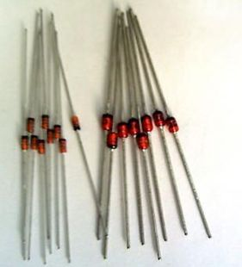
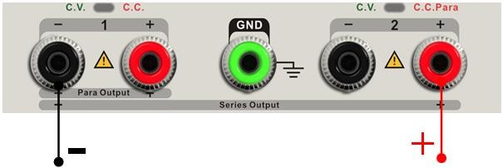
注意事项
双电源连接: 串联模式
串联模式：参考地
仪器内部已连接好
-12V
+12V
稳压管
4个运放
+12V
实验9,11类型
（实发型号-开关二极管1N4148 ）
等同于每个运放接了双电源
连接原理图中地
Notes:
1：有三个独立电源，两个可调的，每个都有正负极，负极就是参考地。
2调整好正负电源后，断掉电源，然后再将电源接入到系统中。
2：需要测试芯片的管脚对原理图中的地的电压。

Slide 16
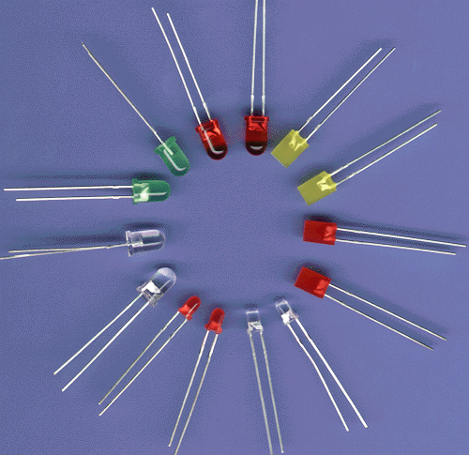

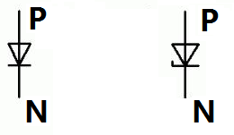
二极管 p327附录
实验10用稳压管
（某种型号--2CW7
貌似同但个头稍大
勿随意混用杂用）
实验9,11类型
（实发型号-开关二极管1N4148 ）
普通二极管（单向导电性）
稳压（二极）管
发光二极管

